Slide 1
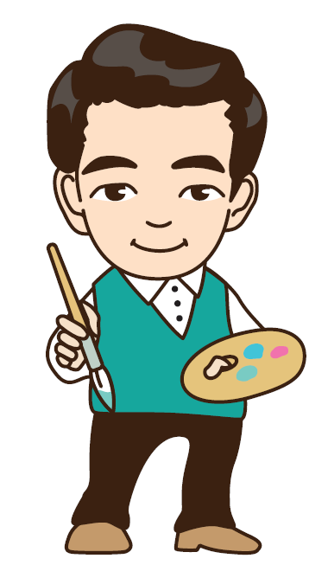
～自分なりの見方や考え方をみつけよう～
小磯記念美術館・六アイ彫刻ウォーキング

Slide 2
KOKoでしかできない！
小磯記念美術館へ出発する前に知っておこう・見てみよう
３．美術館にいこう
２．楽しむ コツ
１．わくわく ポイント
Notes:
小磯記念美術館をより楽しむために、ここでしか体験できないことを紹介します。大体3つの内容で進めていきます。

Slide 3
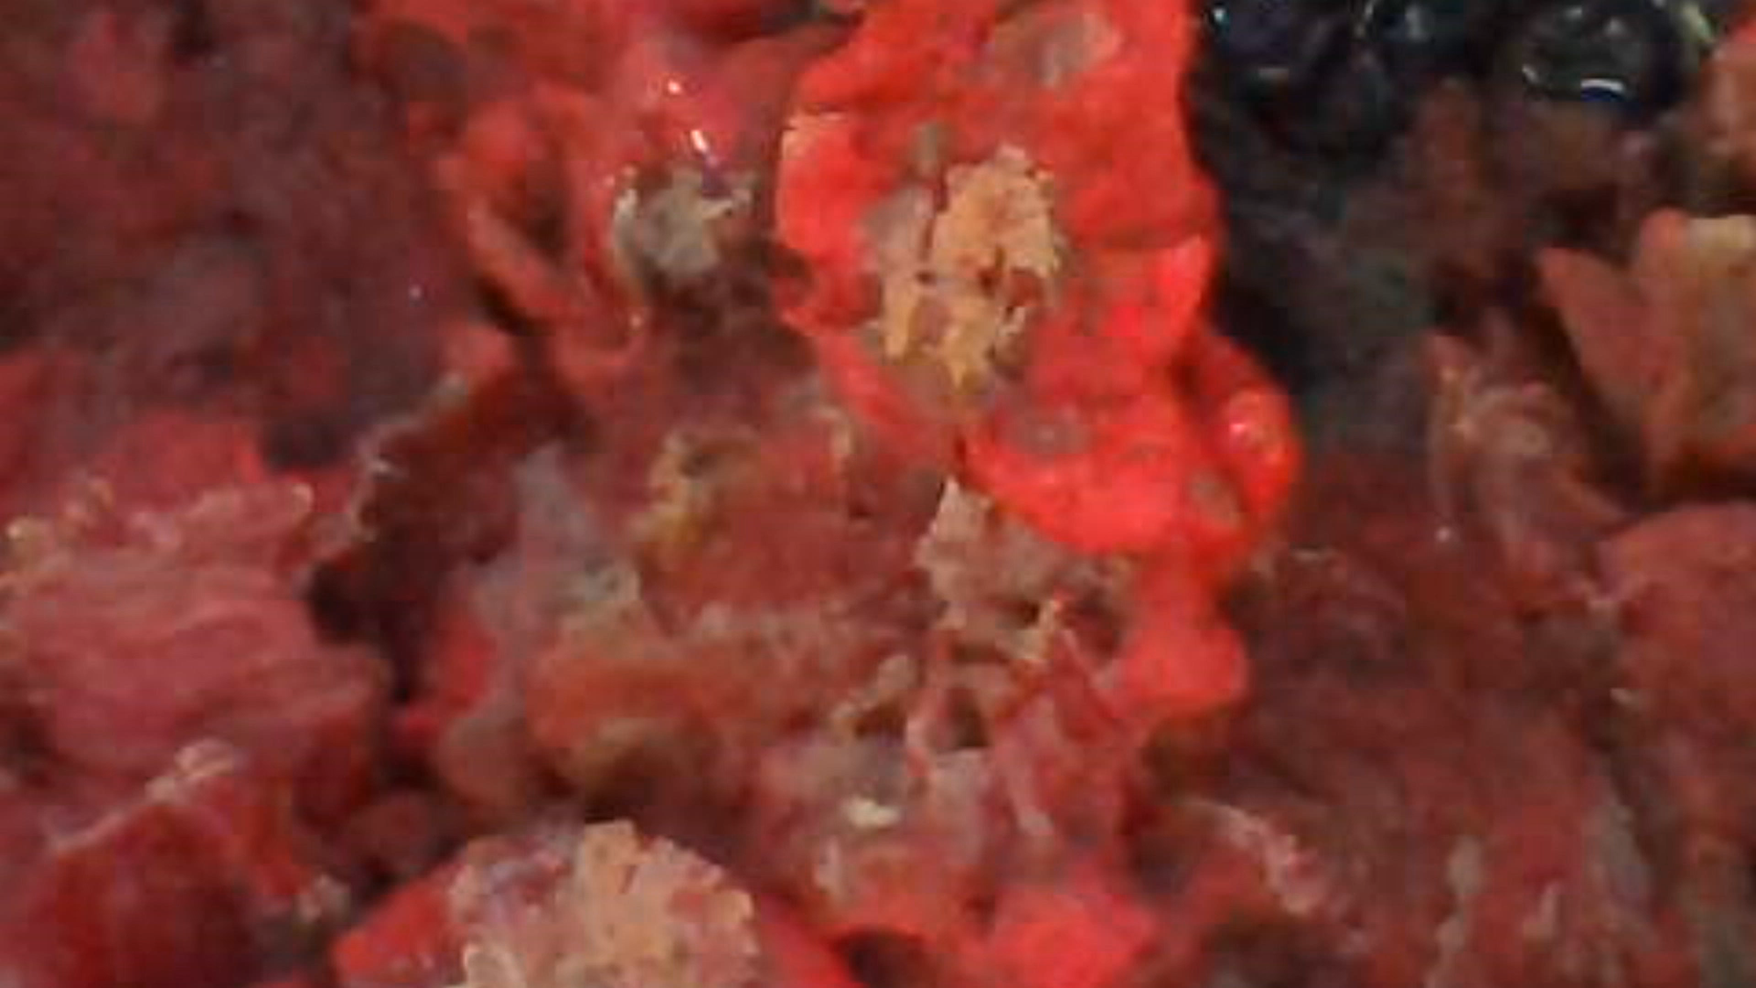
１．わくわくポイント
色
これは何だろう？？

Slide 4
これは何だろう？？ アップ＋動画で見てみよう
動画

Slide 5
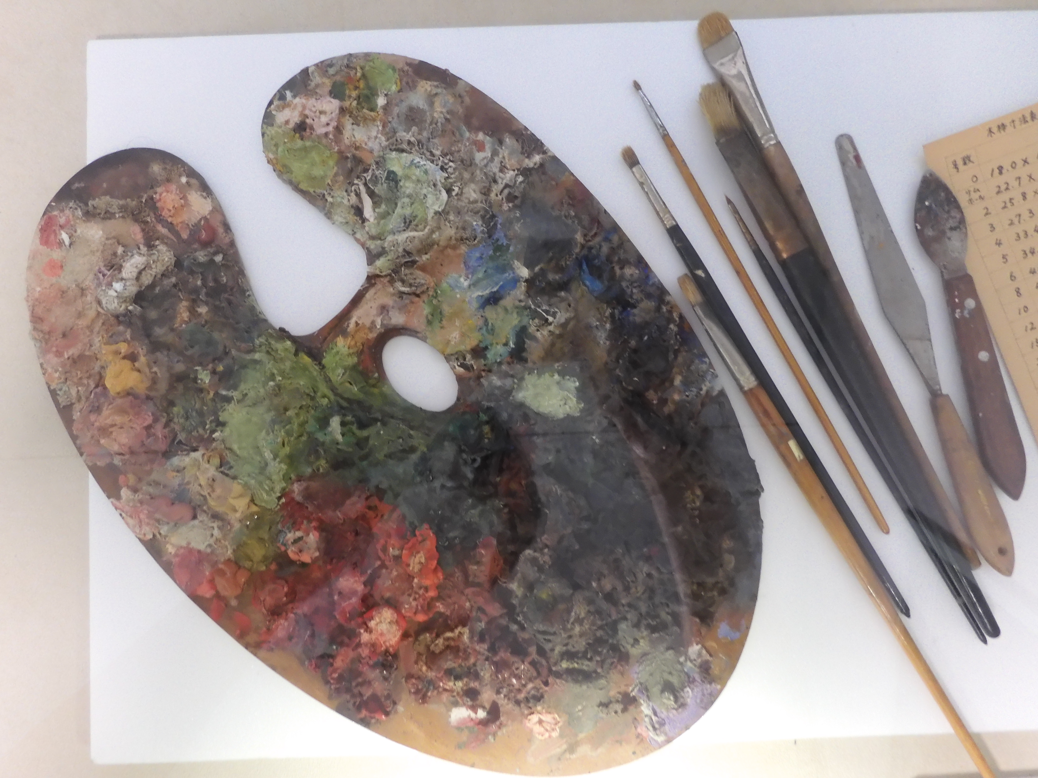
１．わくわくポイント （答え）
色
小磯さんの
パレット！

Slide 6
柄
１．わくわくポイント
ワークシートを使ってみよう！
小磯さんの作品には
たくさんの 柄 が登場します
これらの柄はどの作品に
登場するでしょう？
似た柄を作品の中で
探してみましょう！
Notes:
小磯さんの作品にはたくさんの人物が描かれています。その人物が来ている着物や洋服には 様々な柄 が登場します。
皆さんが見つけた作品にははどのような柄が描かれているでしょう？ワークシートに描いてみましょう。
また、スライド（ワークシート）にある、これらの柄は小磯さんのどの作品に登場するでしょう？実際に見て探してみましょう！
※美術科の授業で柄の鑑賞・デザイン・抽象の表現へ発展することもできます

Slide 7
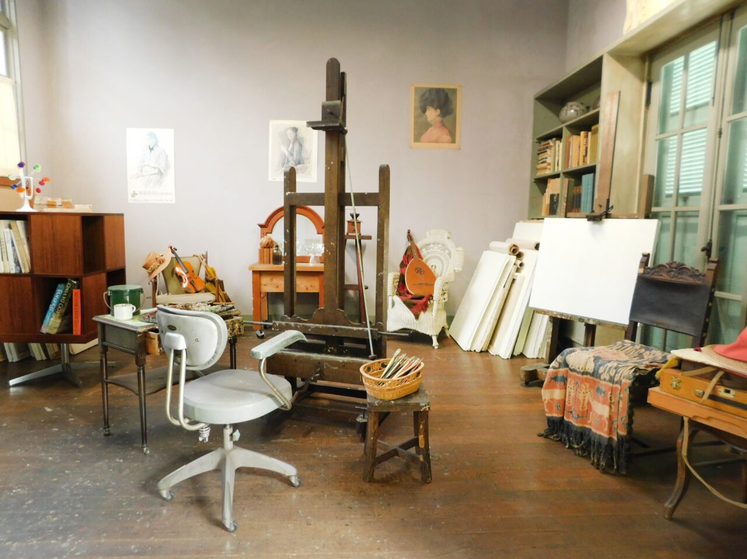
推
１．わくわくポイント
ワークシートを使ってみよう！
この中に
ヒントがあるよ！
Notes:
みんなはお気に入りってありますか？小磯さんはお気に入りのモチーフをアトリエにも置いて、何度も描いています！
さて、そのお気に入りのモチーフとは何でしょう？？
このアトリエにはそのお気に入りのモチーフが今でも保存されています。

Slide 8
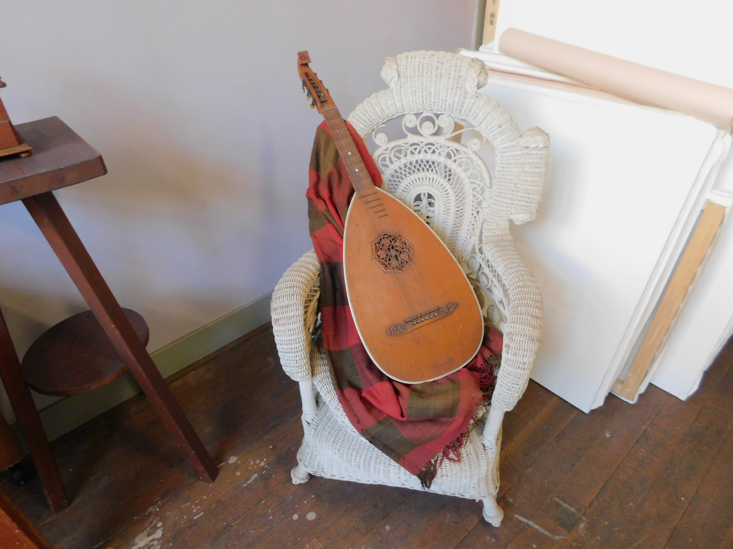
推
１．わくわくポイント
ワークシートを使ってみよう！
リュート君
ミッケ！！
小磯さん
お気に入りの楽器リュートは作品に何度も登場します。
どのように描かれているのか鑑賞してみましょう！
Notes:
小磯さんのお気に入りのモチーフは… ココにあるリュートという楽器です。
このリュートを小磯さんは何度も描いています。
また、ワークシートでは小磯良平記念館に所蔵されている、リュートのある作品です。
どの作品にどのようにリュートが描かれているか確かめに行きましょう！

Slide 9
２．楽しむコツ
① 作品をじっと見てみる
② アトリエを見てみる
③ みんなで見てみる
④ 美術館の周りを見てみる
Notes:
皆は美術館にどんなイメージがありますか？
(できれば生徒とのやり取りで印象を聞いてみる)
皆が美術館で楽しんで鑑賞するには、この4つのコツがあります。

Slide 10
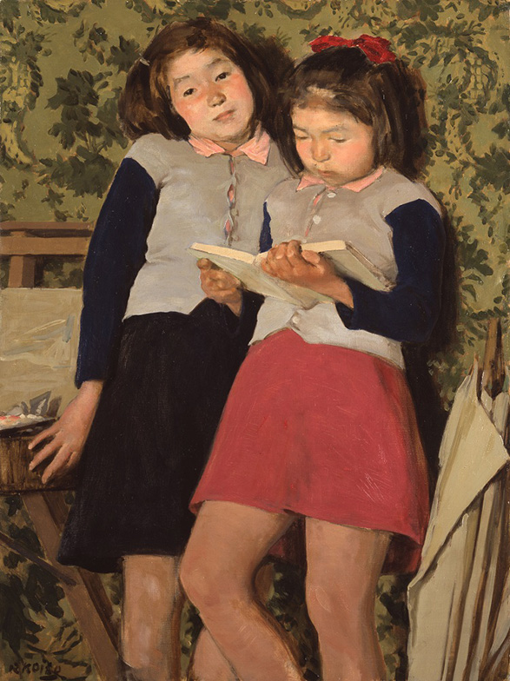
① 作品をじっと見てみる
部分に着目して見たり、
画面全体を見てみたりして、
どんどん「問い」を立ててみよう。
何をしている？
この人たちは誰？
ここはどこだろう？
Notes:
小磯さんの作品には、様々な人物が描かれています。作品をじっと見つめていると、新しい発見や疑問があります。
「部分」を見たり、「全体」を見たりして、「何でこのように描いたんだろう？」という問いをたててみましょう。

Slide 11
② アトリエを見てみる
実際に使われたアトリエが見られるのは小磯記念美術館ならでは！
どんな場所で、どんな道具で、作品が生まれたのか、想像しながら見てみよう！
Notes:
この道具はどうやってつかうんだろう？絵を描くときにどのように役立つんだろう？

Slide 12
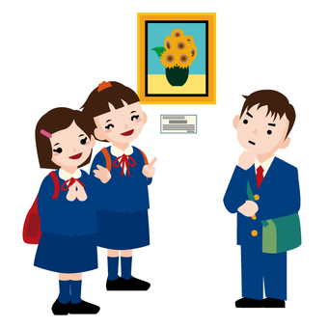
③ みんなで見てみる
グループで対話を重ねながら、作品を読み解いていこう。新しい発見があるはず！
みる
かんがえる
きく
はなす
Notes:
２～４人の班に分かれて、「みる」「かんがえる」「はなす」「きく」のサイクルをとおして、対話しながら鑑賞してみましょう。
ひとつの作品でも、たくさんのとらえ方があることに気付くことができます。

Slide 13
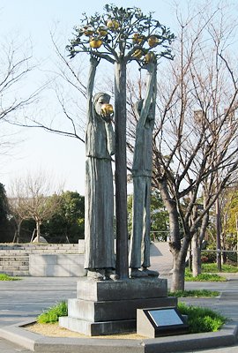
④ 彫刻ウォーキングを楽しもう
美術館の周りにも、たくさん作品があります。
どんなメッセージが込められているんだろう。
なぜこの場所にあるんだろう。
一人で見たり、みんなで見たりして、見方考え方を広げよう。
Notes:
「作品をじっと見てみる」、「みんなで見てみる」活動を活かして、美術館の周りを散歩しながら彫刻作品を鑑賞してみよう。
作品をいろんな角度から見て、かっこいい視点を探してみたり写真を撮ったりして、彫刻ウォーキングを楽しもう。

Slide 14
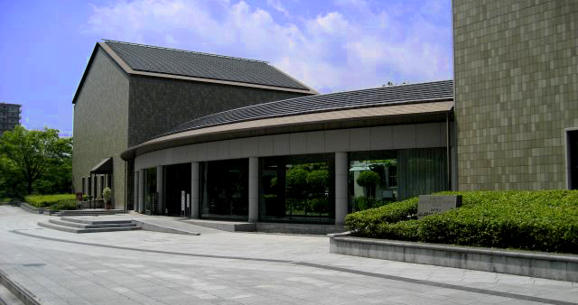
３．美術館にいこう
神戸市立小磯記念美術館は，六甲アイランドの『六甲ライナーアイランド北口駅』にあります。

Slide 15
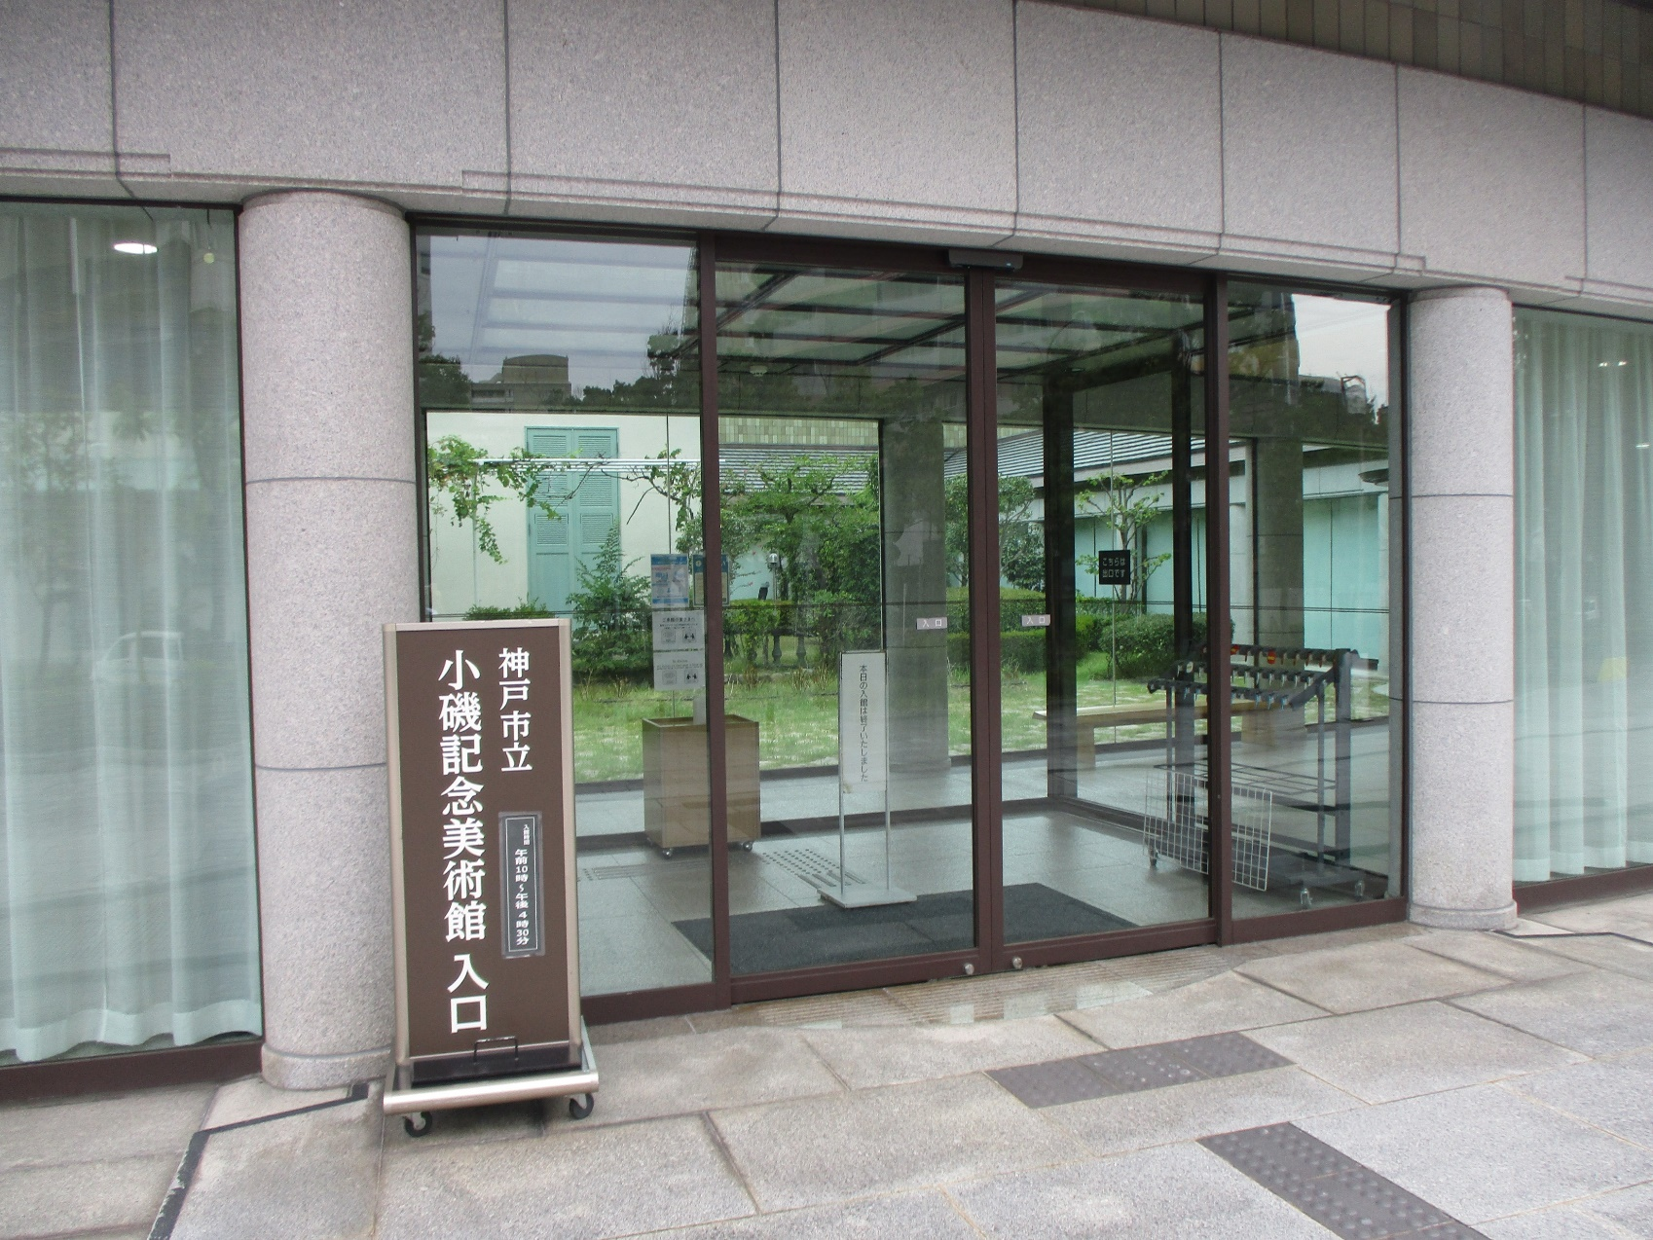
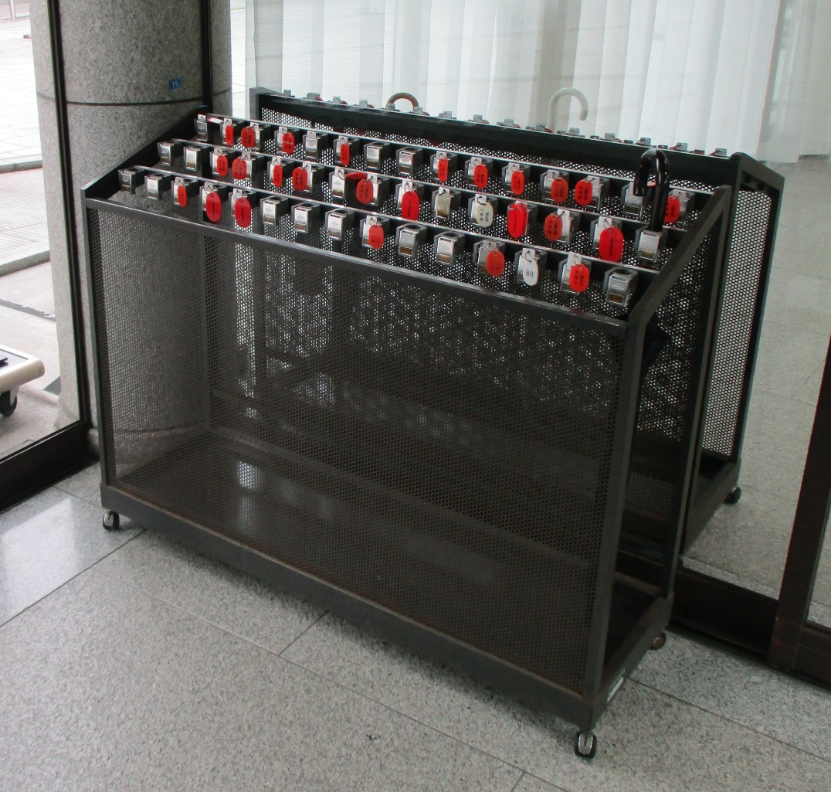
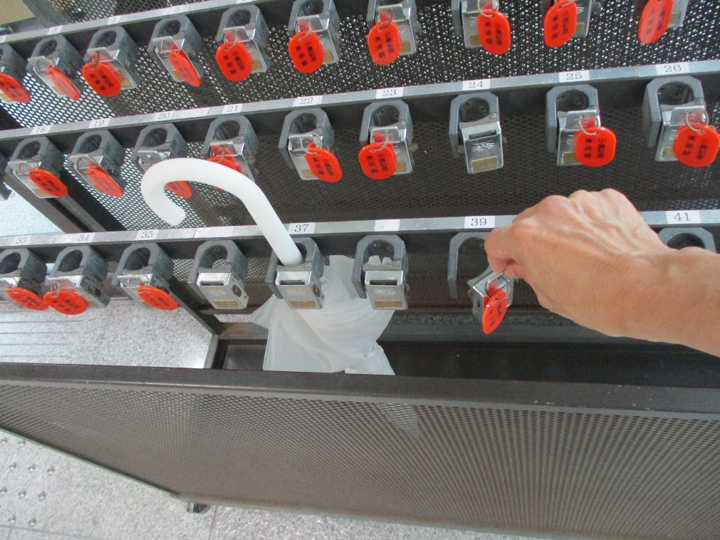
美術館に着いたよ
入り口は自動ドアです。入ったら，左側のもう一つの自動ドアから館内に入ります。
傘を持っていたら，入口の傘立てに入れて，鍵をかけます。
鍵はなくさないようにポケットやカバンにしまいます。

Slide 16
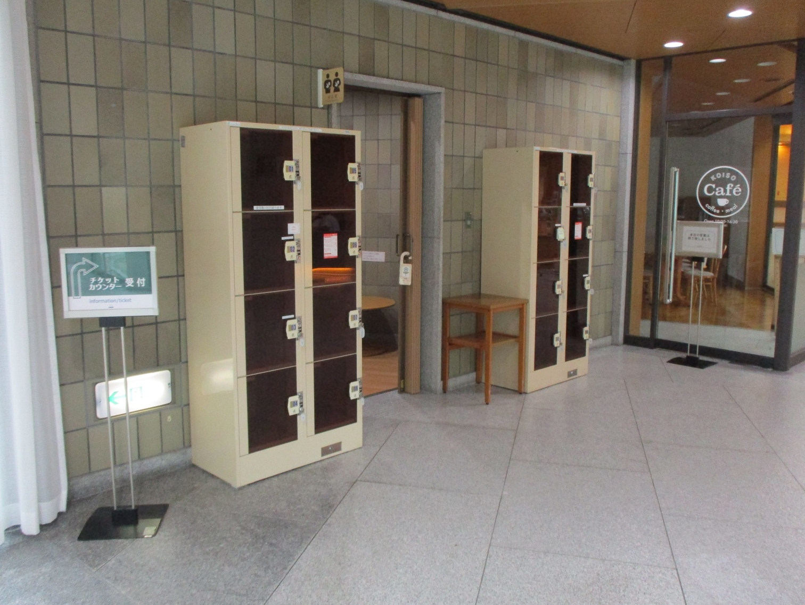
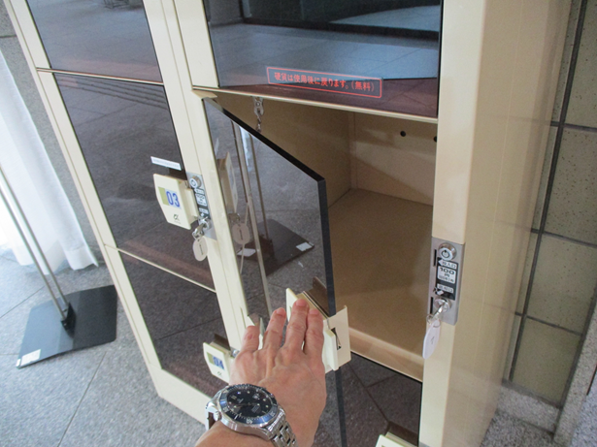
美術館に着いたよ
大きな荷物は，ロッカーに入れます。１００円をいれて鍵をかけます。
鍵を開けると，１００円が返ってきます。
受付で，お金を払い入場チケットを買います。
高校生までは無料で入館できます。

Slide 17
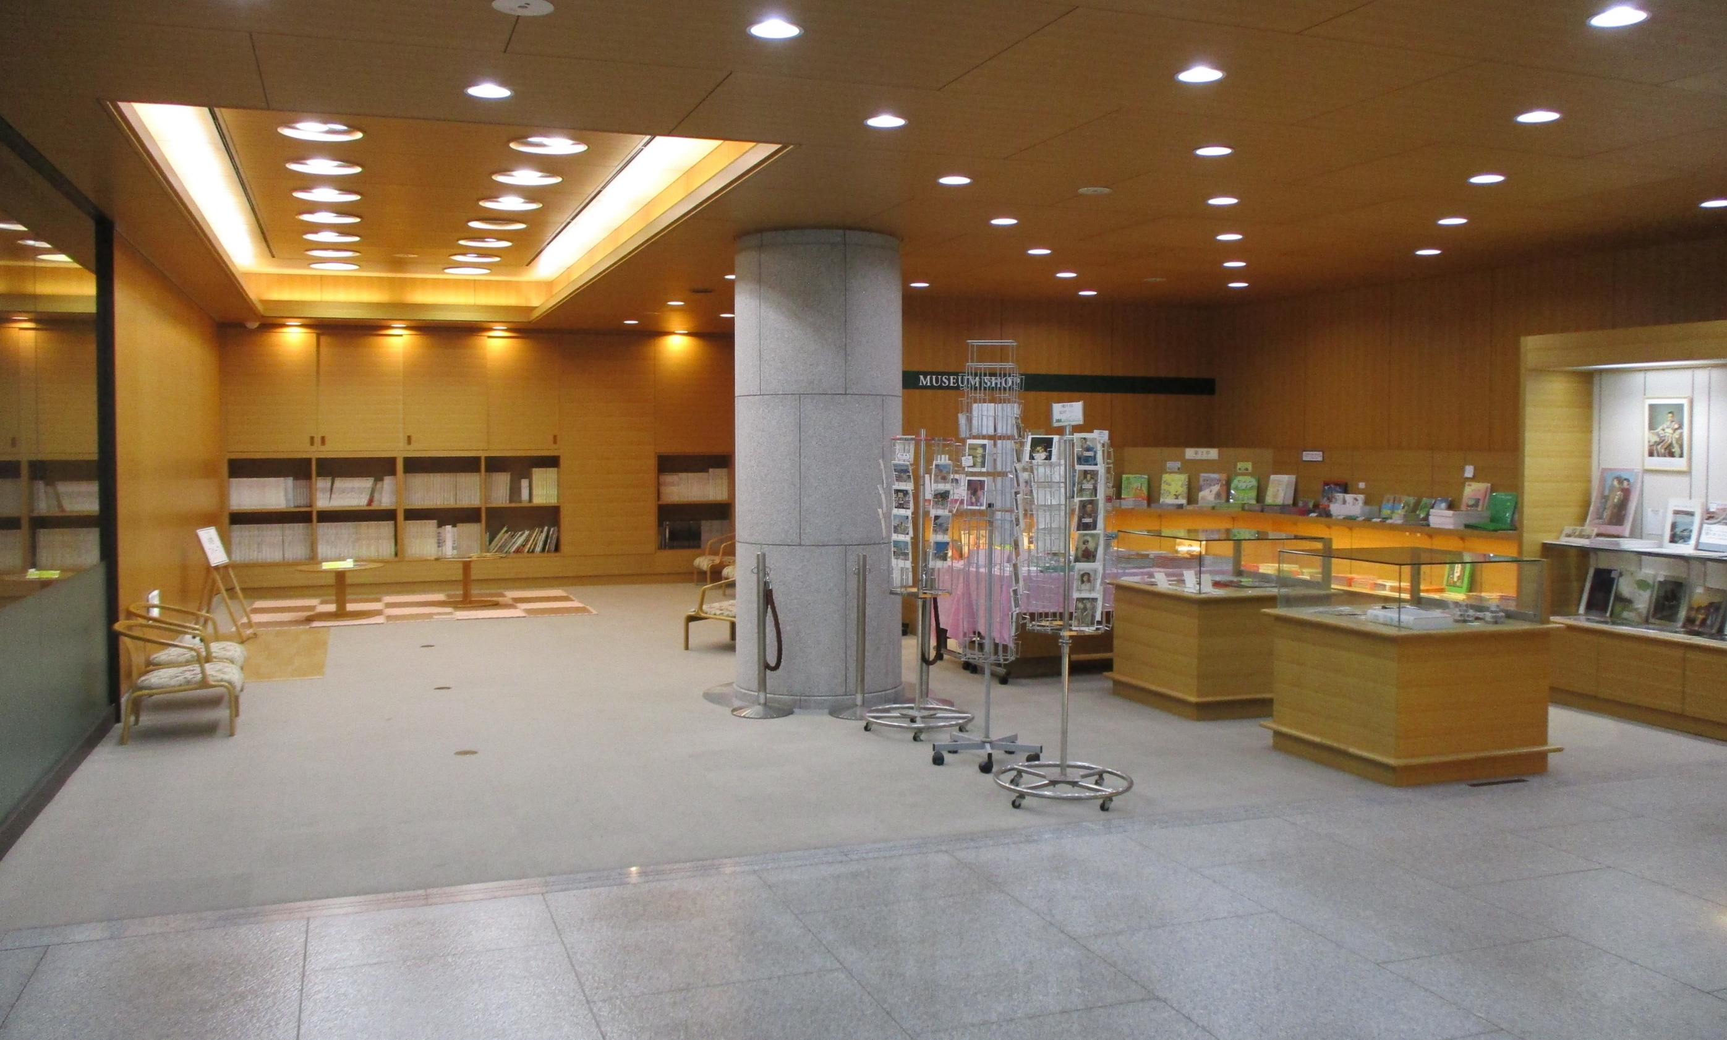
『図書コーナー』では，自由に本を読むことできます。
ここでは静かにすごします。
『ミュージアムショップ』は，お土産を買うことができるお店です。
ポストカードや本を売っています。

Slide 18
展示室で作品を見よう。
展示室では，絵などのたくさんの作品を見ることができます。
ゆっくりと歩き，話すときは小さな声で話します。
展示室では，作品や壁にさわりません。
走ったり，携帯電話を使用したりすることもしません。

Slide 19
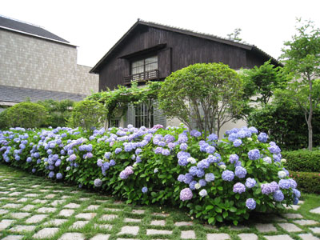
展示室で作品を見よう
中庭には，小磯良平さんのアトリエが移築・復元されています。
アトリエ内は，実際に小磯良平さんが使っていたイーゼルやパレット、モチーフとなった楽器や人形、家具等が展示されています。

